Slide 2
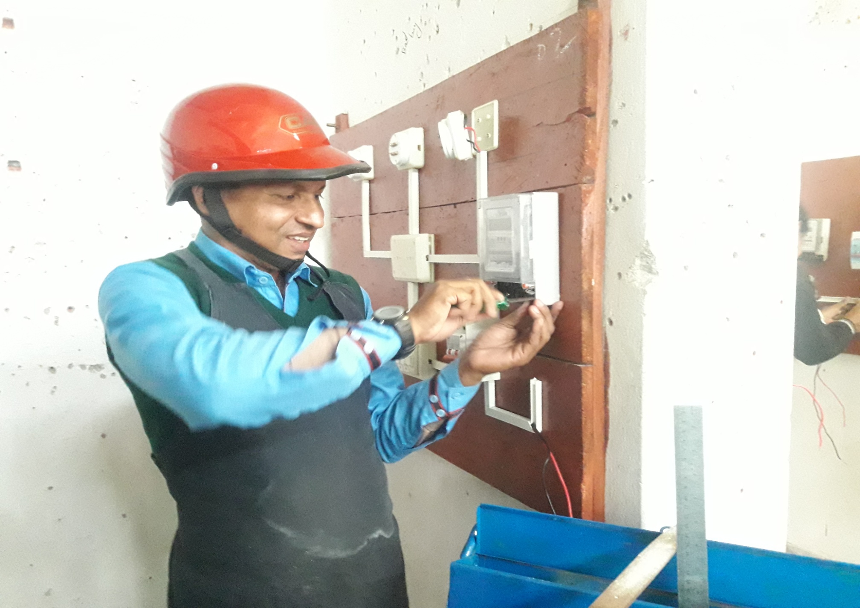
জেনারেল
ইলেকট্রিক্যাল
ওয়ার্কস-১(১ম)পত্র
শ্রেণী : নবম-দশম
জব নং-০১
বিষয় : ইলেকট্রিসিটির প্রতিক্রিয়া
মোঃ আতিকুর রহমান
ট্রেড ইন্সট্রাক্টর
ফুলকোট নবোদয় কারিগরি উচ্চ বিদ্যালয়

Slide 3
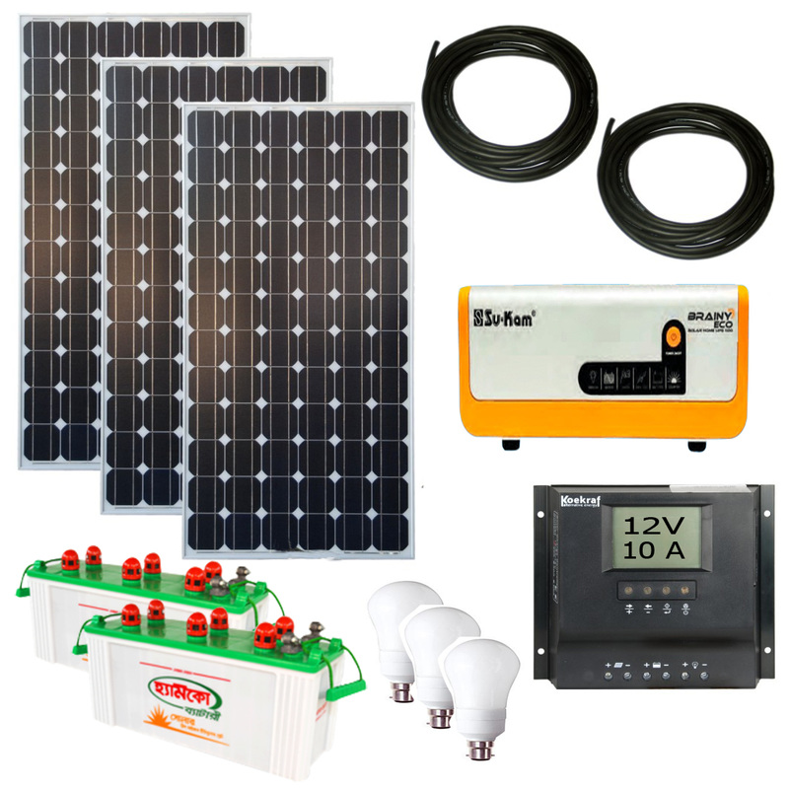
পাঠ পরিচিতি
জেনারেল
ইলেকট্রিক্যাল
ওয়ার্কস-১(১ম)পত্র
শ্রেণী : নবম-দশম
জব নং-০১
বিষয় : ইলেকট্রিসিটির বিভিন্ন প্রতিক্রিয়া পর্যবেক্ষন

Slide 4
তত্ত্ব
কোনো পরিবাহীর মধ্য দিয়ে বিদ্যুৎ প্রবাহের ফলে বিভিন্ন ধরনের প্রতিক্রিয়া (যথা – তাপীয় প্রতিক্রিয়া, চুম্বকীয় প্রতিক্রিয়া, রাসায়নিক প্রতিক্রিয়া ইত্যাদি) সৃষ্টি হয় তাকে ইলেকট্রিসিটির প্রতিক্রিয়া বলে।

Slide 5
শিখনফল
বৈদ্যুতিক বাতিকে তারের সাহায্যে বিদ্যুৎ প্রবাহ করে তাপীয় প্রতিক্রিয়া পর্যবেক্ষণ করা যাবে।
১
কোনো পরিবাহীর কুন্ডলীর মধ্য দিয়ে বিদ্যুৎ প্রবাহ চালনা করলে এর চারদিকে চুম্বকক্ষেত্রের সৃষ্টি হয়। ফলে চুম্বকক্ষেত্রের মধ্যে চুম্বকীয় প্রতিক্রিয়া লক্ষ্য করা যাবে।
২
এসিডমিশ্রিত পানিতে বিদ্যুৎ চালনা করলে, পানি তার গ্যাসীয় উপাদান হাইড্রোজেন ও অক্সিজেনে বিভক্ত হয়ে রাসায়নিক প্রতিক্রিয়ার সৃষ্টি হয়। যার ফলে রাসায়নিক প্রতিক্রিয়া লক্ষ্য করা যাবে।
৩

Slide 6
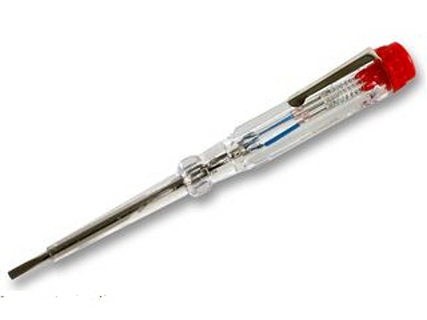
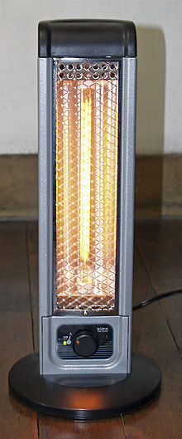
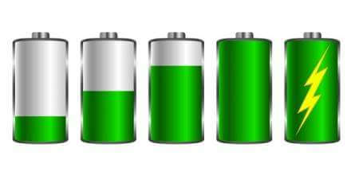
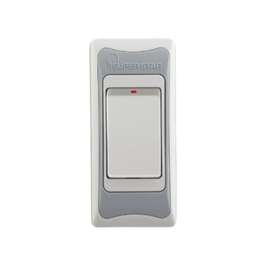
প্রয়োজণীয় যন্ত্রপাতি ও উপকরন
১
কম্বিনেশন প্লায়ার্স
২
ইলেকট্রিশিয়ান নাইফ
৩
কাটিং প্লায়ার্স
৪
নিয়ন টেস্টার
টেষ্টার
৫
বৈদ্যুতিক হিটার
৬
সুপার এনামেল কপার ওয়্যার
৭
লোহার দন্ড
হিটার
৮
ব্যাটারি
ব্যাটারি
৯
সুইচ
১০
রেজিস্টর কানেকটিং
১১
ফ্লাট স্ক্র-ড্রাইভার
সুইচ
রেজিস্টর কানেকটিং

Slide 7
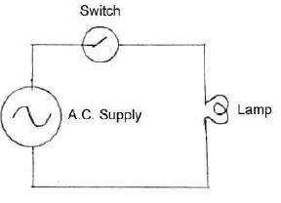
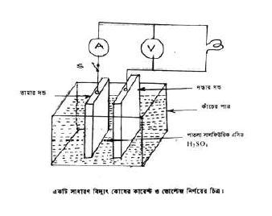
সার্কিট ডায়াগ্রাম

Slide 8
সার্কিট ডায়াগ্রাম
সুপার এনামেল তার
লোহার দন্ড
সুইচ
ব্যাটারী
পরিবর্তনশীল রেজিস্টর

Slide 9
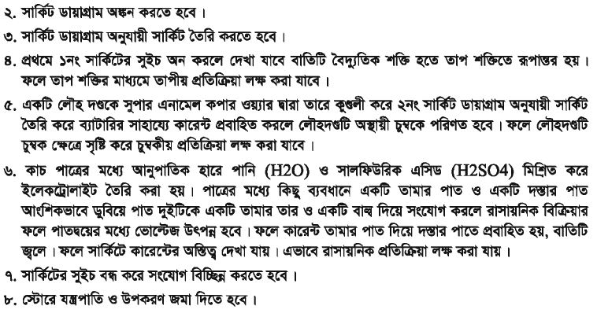
কাজেরধারা
১. স্টোররুম হগে প্রয়োজনীয় যন্ত্রপাতি ও মালামাল সংগ্রহ করতে হবে
২.সার্কিট ডায়াগ্রাম অংকন করতে হবে
৩.সার্কিট ডায়াগ্রাম অনুযায়ি সার্কিট তৈরিকরতে হবে
৪.১ নং সার্কিট অন করলে বাতিটি বৈদ্যুতিক শক্তি হতে তাপ শক্তিতে রুপান্তরিত হবে ফলে তাপ শক্তির মাধ্যমে তাপীয় প্রতিক্রিয়া লক্ষ করা যাবে
৫. একটি লৌহ দন্ডকে সুপার এনামেল কপার ওয়্যারদ্বারা কুন্ডলী করে 2 নং সার্কিট ডায়াগ্রাম অনুযায়ি ব্যাটারির সাহায্যে কারেন্ট প্রবাহিত করে লৌহ দন্ডটিকে অস্থায়ি চুম্বকে পরিনত করতে হবে।
৬. সার্কিটের সংযোগ বিচ্ছিন্ন করে সার্কিট বিচ্ছিন্ন করতে হবে
৭. কাজ শেষে প্রয়োজনীয় যন্ত্রপাতি ও মালামাল স্টোর রুমে জমাকরতে হবে

Slide 10
দলগত কাজ
দল-১
ইলেকট্রিসিটি প্রয়োগের ফলে বিভিন্ন যন্ত্রপাতির কি কি প্রতিক্রিয়া হয় তা পর্যবেক্ষন কর
দল-২
একটি লৈৗহ দন্ডকে চৈৗম্বকে পরিনত করে দেখাও

Slide 11
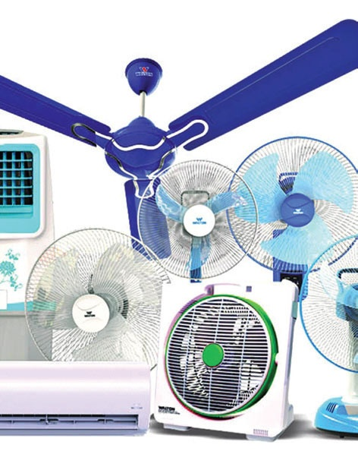
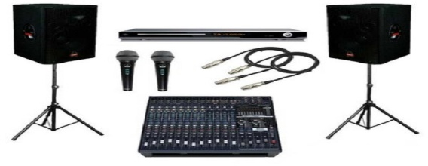
মুল্যায়ন
ইলেকট্রিক বাল্বে কি ধরনের প্রতিক্রিয়া হয় ।
ফ্যানে কি ধরনের প্রতিক্রিয়া হয়
সাউন্ড সিস্টেমে কি ধরনের প্রতিক্রিয়া হয় ।

Slide 12
তোমার বাড়িতে যে সব ইলেকটিক
যন্ত্রপাতি ব্যবহার হয় তার মধ্যে থেকে
২টি যন্ত্রপাতির প্রতিক্রিয়া লিখ
মোঃ আতিকুর রহমান,ট্রেড ইন্সট্রাক্টর ( ইলেকট্রিক্যাল) 01716727788

Slide 13
মোঃ আতিকুর রহমান,ট্রেড ইন্সট্রাক্টর ( ইলেকট্রিক্যাল) 01716727788

